Slide 1


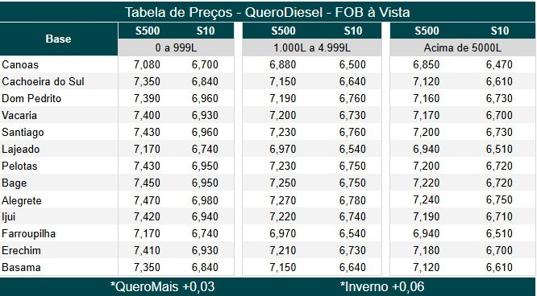

MELHORIAS
NOVA TABELA DE PREÇOS
Pricing
Mais inteligência, competitividade e agilidade nas cotações
✓
Evolução do custeio ponderado base a base
✓
Nova Tabela de Preços
✓
Preços de venda seguindo reposição e mercado
♥
Direcional Quero+
✓
Contratação de +1 Analista de Pricing
O pessoal aprovou e gosta bastante
Notes:
Melhorias em Pricing: custeio ponderado base a base, nova tabela de preços, preços de venda seguindo reposição e mercado, e +1 analista de pricing. Resultado: mais inteligência, competitividade e agilidade nas cotações.

